Slide 1
MySQL 8.0 Data Dictionary 六问
王悦

Slide 2
大纲
一，什么是 MySQL Data Dictionary?
二，8.0之前是什么样的？
三，8.0之前有什么问题吗？
四，8.0是什么样的？
五，使用8.0之后解决了哪些问题？
六，使用8.0之后带来了哪些变化？

Slide 3
什么是 MySQL Data Dictionary?
MySQL Server incorporates a transactional data dictionary that stores information about database objects.
元数据字典
表结构
列字段定义
索引定义
视图
存储过程
触发器
用户/权限
Notes:
Data Dictionary是mysql中关于数据对象信息的集合，记录了。。。，
大部分SHOW语句的结果和I_S中的信息都是从这个Data Dictionary中取出的，
是mysql执行query过程中的必不可少需要访问的集合。

Slide 4
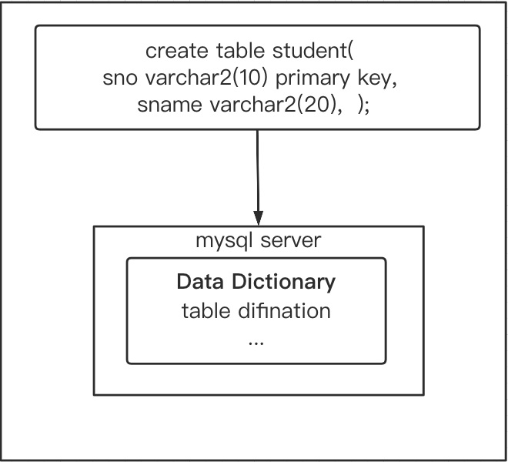

Slide 5
二，MySQL8.0之前的Data Dictionary是什么样的？

Slide 6
二，MySQL8.0之前的Data Dictionary是什么样的？
文件
非事务表
存储引擎

Slide 7
文件
frm文件（表元数据）
par文件（分区表定义）
trn文件（触发器命名空间）
trg文件（触发器参数）
isl文件（记录innodb不在数据目录的表空间位置）
db.opt文件（库配置，默认字符集）
Notes:
frm文件起源于mysql还不是mysql的时代 还仅仅只是一个报表程序 1979 UNIREG
frm是每张表在mysql server层对应的元信息
内存结构table share就是frm的缓存
mysql 5.7中，innodb停止使用definition定义分区文件，引入可对innodb表的本地分区支持
isl是innodb的符号链接文件，其中包含了在mysql数据目录之外创建的每个表空间文件的位置
每个数据库目录里有一个db.opt文件，包含数据库默认字符集的属性

Slide 8
非事务表
user表
event表
proc表
。。。
Notes:
还有一些元数据存在于非事务表中，myisam表，比如。。。
因为mysql最初使用myisam表作为默认引擎，虽然mysql从5.5开始将默认引擎换成innodb，但是还是保留了一些mysql库中的一些myisam表storing privileges and timezones remained as MyISAM

Slide 9
存储引擎（冗余）
INNODB_SYS_TABLES
INNODB_SYS_FIELDS
。。。
Notes:
innodb引擎内也有一份关于表信息的元数据，比如在I_S中的。。。。

Slide 10
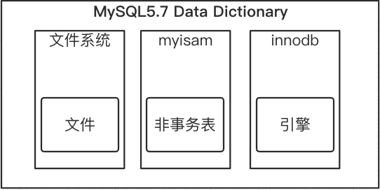

Slide 11
三，MySQL8.0之前的Data Dictionary有什么问题吗？

Slide 12
三，MySQL8.0之前的Data Dictionary有什么问题吗？
存储于文件中，受文件系统影响
非原子操作，没有事务保证
查询性能成本
维护成本高
Notes:
有这么几个问题。。。

Slide 13
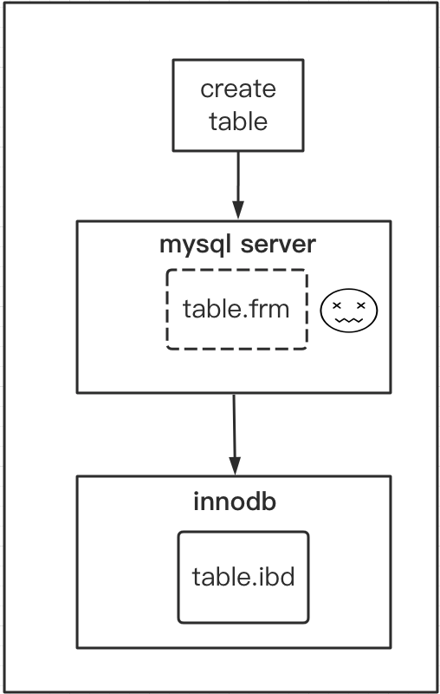
存储于文件中，受文件系统影响
server层和引擎层数据字典out of sync
create table失败
日志：
InnoDB: Error: table test/parent already exists in InnoDB internal
InnoDB: data dictionary. Have you deleted the .frm file
InnoDB: and not used DROP TABLE? Have you used DROP DATABASE
InnoDB: for InnoDB tables in MySQL version <= 3.23.43?
InnoDB: See the Restrictions section of the InnoDB manual.
InnoDB: You can drop the orphaned table inside InnoDB by
InnoDB: creating an InnoDB table with the same name in another
InnoDB: database and moving the .frm file to the current database.
InnoDB: Then MySQL thinks the table exists, and DROP TABLE will
InnoDB: succeed.
Notes:
先来说说第一个问题 各种原因导致的不一致
前面我们说到mysql在server层和innodb引擎层分别有一份表的字典信息，那么当元数据信息需要发生变更时，是不是要保证这两份元数据的一致性呢，一致性需要事务的加持，mysql8.0之前由于字典信息保存在文件和非事务表中，没有做到强一致
有时我们会需要create table fail的错误，去看error log时会发现这么一段话，意思是server层的frm文件已经没有了，但是innodb中还存在着这张表，你瞅瞅咋回事吧。这其实就是很典型的触发了server层和引擎层的不一致，解决方法是。。。

Slide 14
存储于文件中，受文件系统影响
server层和引擎层数据字典out of sync
报错：
ERROR 1016: Can't open file: 'child2.ibd'. (errno: 1)
日志：
InnoDB: Cannot find table test/child2 from the internal data dictionary
InnoDB: of InnoDB though the .frm file for the table exists. Maybe you
InnoDB: have deleted and recreated InnoDB data files but have forgotten
InnoDB: to delete the corresponding .frm files of InnoDB tables?
Notes:
另一种非一致的情况是
有了frm文件，但是innodb层的数据字典不存在，解决方式就是直接手动删除frm文件

Slide 15
非原子操作，没有事务保证
ALTER TABLE 异常退出 (ALGORITHM=COPY)
多用户创建失败
Notes:
第二个问题是非原子，这里我们举两个场景来讲

Slide 16
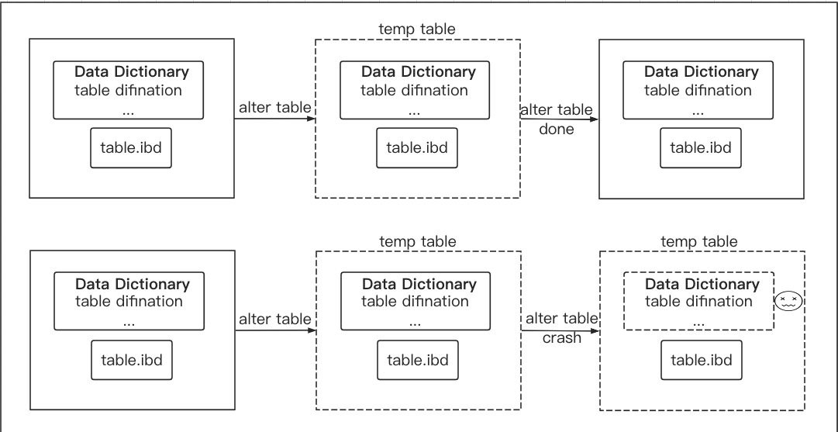
ALTER TABLE 异常退出 (ALGORITHM=COPY)
Notes:
我们知道8.0之前alter table操作过程中免不了会产生临时表，在正常情况下，使用临时表完成新的表结构重建之后，会把临时表转换为普通的表，完成alert操作，但如果在转换的过程中出现了crash，那可能会出现临时表的frm文件被删除了，但是表空间文件依旧存在，这就需要我们额外的手工处理，解决方式与上面类似

Slide 17
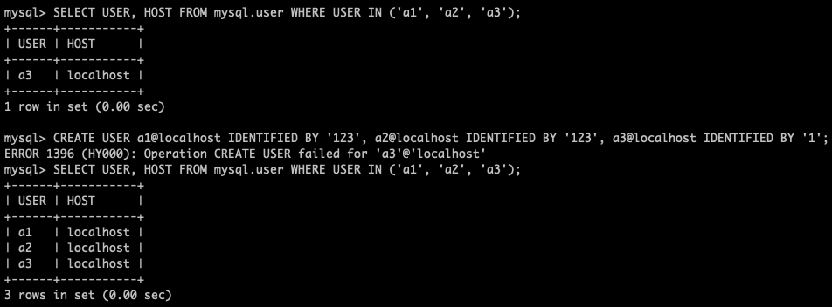
多用户创建失败
CREATE USER a1@localhost IDENTIFIED BY '123', a2@localhost IDENTIFIED BY '123', a3@localhost IDENTIFIED BY '1'
Notes:
这里我们有一句语句创建了三个用户，当三个用户原本都不存在的时候我们能够创建成功。当任何一个用户已经存在时，就会。。。可见mysql对于类似语句的处理是分割的，每一个创建都是单独处理，并不是一个原子操作
复制问题

Slide 18
查询性能成本
information schema query性能
文件扫描成本
临时表建立成本
Notes:
使用frm保存表定义数据有个64KB的限制
最重要的问题还是查询性能

Slide 19
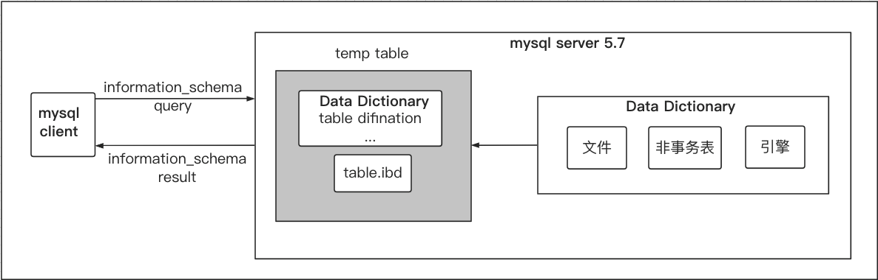
Notes:
由于数据字典的来源各式各样，mysql会建立一张临时表来首先聚合这些数据，临时表的创建需要访问存储引擎，也会建立一个frm文件，这一通操作完了再去查询临时表返回结果集，这肯定增加了性能成本

Slide 20
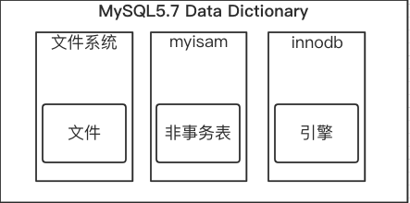
维护成本高
Notes:
源码入口，新增特性困难

Slide 21
四，MySQL8.0的Data Dictionary是什么样的？
data dictionary tables
InnoDB事务表
位于mysql库
INFORMATION_SCHEMA table 提供统一视图
统一表空间mysql.ibd
Notes:
事务 (`InnoDB`) 表（把所有数据字典存储在innodb事务表中，去除那些文件，myisam表，拥有innodb表的一切ACID特性）
和其他系统表一样位于mysql库中
所有的数据字典表都存储在了mysql.ibd这个表空间文件中，位于数据目录中）
正常情况下无法直接在mysql库中看到这些字典表，需要查看的话mysql统一在i_s中提供了视图，能够查看到大部分信息。但是通过debug模式能够看到

Slide 22
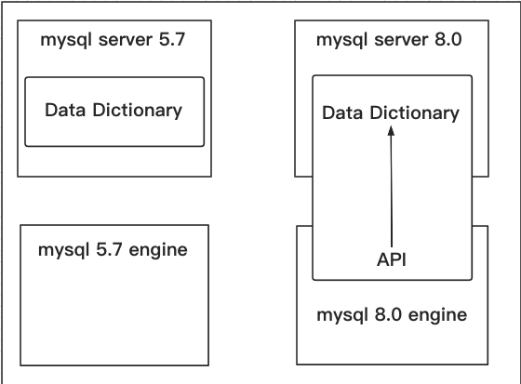
MySQL8.0的Data Dictionary使用对象
MySQL server层
内部存储引擎
插件（第三方存储引擎）
Notes:
首先mysql server肯定是需要数据字典的，比如生成执行计划都需要字典信息
内部的存储引擎比如innodb也是需要使用数据字典来执行各类的操作
这里特别说明的是每个存储引擎可能会有各自不同的信息需要存储在数据字典中，也就是需要DD提供能够存储自定义的对象信息，或者IS提供能够创建自定义表展示自定义对象信息
另外也提供API供第三方插件调用，完成插件所需的功能
插件也是类似，可以自定义自己的数据在DD中

Slide 23
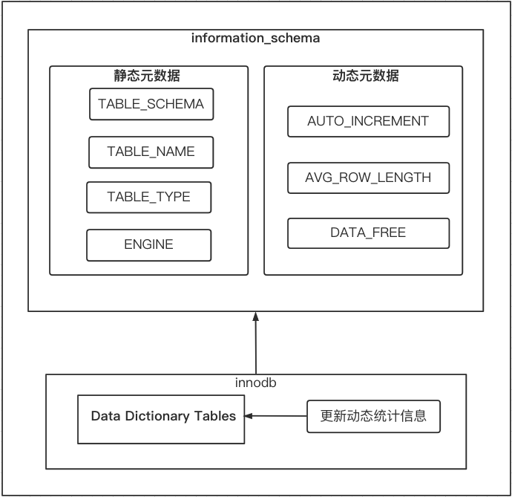
MySQL8.0的Data Dictionary
Notes:
数据字典里面包含的内容基本还是沿袭了5.7，能分成两大类，一类是直接从innodb数据字典表中获取静态数据，比如表名，列名，定义，另一类是动态数据，比如说自增值，平均行大小，这些数据直接从innodb数据字典表中获取并不是精确的，获取的是一个cache。如果需要获取一个精确的数字，可以执行*analyze table*来触发innodb更新动态数据cache。当然多数情况下我们只需要一个cache值就可以了。

Slide 24
五，使用MySQL8.0的Data Dictionary解决了哪些问题？
事务表(Innodb)，支持ACID，crash safe
原子操作，事务
查询性能优势
统一数据字典维护API
Notes:
DBA为一个用户添加权限，返回成功了断电了恢复之后，用户权限丢失有了innodb，有持久化特性，D
为后续功能开发提供完整的事务特性，无需考虑很多错误场景

Slide 25
原子 DDL-drop schema
MySQL 5.7 drop schema
删除元数据（frm，文件系统）
删除数据（InnoDB表）
删除存储过程..（MyISAM表）
删除库（db.opt，文件系统）
MySQL 8.0 drop schema
删除元数据（InnoDB表）
删除数据（InnoDB表）
删除存储过程..（InnoDB表）
删除库（InnoDB表）
Notes:
5.7混合了文件系统，非事务表，事务表的操作
8.0可以支持回滚

Slide 26
原子 DDL-多用户创建失败
MySQL 5.7创建用户

Slide 27
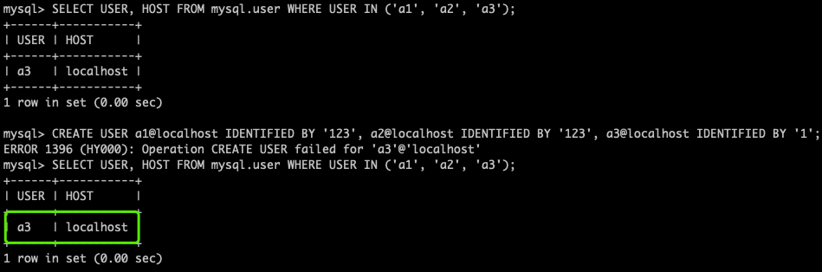
原子 DDL-多用户创建失败
MySQL 8.0创建用户

Slide 28
查询性能优势
使用dictionary object cache缓存，LRU维护
减少临时表创建步骤
可使用InnoDB表索引
Notes:
使用dictionary object cache缓存，LRU维护，查询快
可使用innodb表索引，查询速度快，利用关系型数据库查询天然的优势
使用表索引（注意由于用了索引，一些查询结果可能排序与5.7不同，如果要保持用order by），避免了文件句柄的开关

Slide 29
查询性能优势
MySQL 5.7临时表创建
Notes:
临时表还需要创建table_share

Slide 30
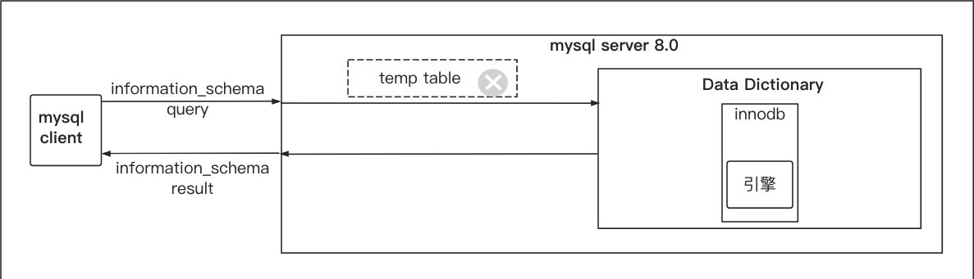
查询性能优势
MySQL 8.0不需要临时表创建，可利用查询优化

Slide 31
性能测试 100 Databases 100 tables
MySQL 8.0不需要临时表创建，可利用查询优化
SELECT TABLE_NAME
FROM
INFORMATION_SCHEMA.TABLES
WHERE
TABLE_SCHEMA like '%t11%'
AND
TABLE_NAME like '%visits1%';
Notes:
考虑这样一句查询语句，查询数据字典，取出所有符合条件的表名

Slide 32
性能测试 MySQL 5.7
mysql> EXPLAIN SELECT TABLE_NAME FROM INFORMATION_SCHEMA.TABLES WHERE TABLE_SCHEMA like '%t11%' AND TABLE_NAME like '%visits1%'\G
*************************** 1. row ***************************
id: 1
select_type: SIMPLE
table: TABLES
partitions: NULL
type: ALL
possible_keys: NULL
key: NULL
key_len: NULL
ref: NULL
rows: NULL
filtered: NULL
Extra: Using where; Skip_open_table; Scanned all databases
1 row in set, 1 warning (0.00 sec)
Notes:
这是5.7的查询计划，可以看到完全用不上任何索引，mysql实际上扫描了所有的frm文件，当中再建议一个临时表，时间成本可人

Slide 33
性能测试 MySQL 5.7
mysql> SELECT TABLE_NAME FROM INFORMATION_SCHEMA.TABLES WHERE TABLE_SCHEMA like '%t11%' AND TABLE_NAME like '%visits1%';
+------------+
| TABLE_NAME |
+------------+
| visits1 |
| visits10 |
| visits11 |
| visits12 |
| visits13 |
| visits14 |
| visits15 |
| visits16 |
| visits17 |
| visits18 |
| visits19 |
+------------+
11 rows in set (0.07 sec)
Notes:
这是5.7的查询计划，可以看到完全用不上任何索引，mysql实际上扫描了所有的frm文件，当中再建议一个临时表，时间成本可人

Slide 34
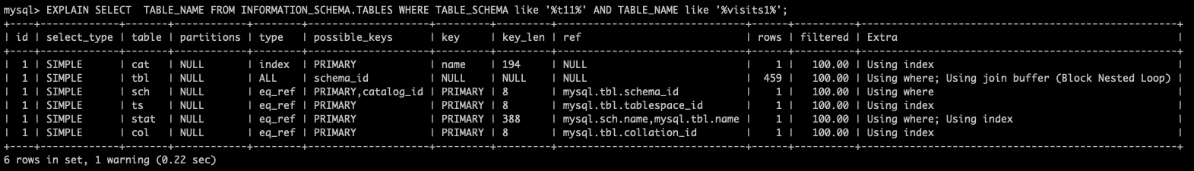
性能测试 MySQL 8.0
Notes:
我们来看看8.0的查询计划，由于就是查询innodb表，利用查询优化得到的执行计划，充分利用了索引条件，也省略了临时表建立，速度明显上升

Slide 35
性能测试 MySQL 8.0
mysql> SELECT TABLE_NAME FROM INFORMATION_SCHEMA.TABLES WHERE TABLE_SCHEMA like '%t11%' AND TABLE_NAME like '%visits1%';
+------------+
| TABLE_NAME |
+------------+
| visits1 |
| visits10 |
| visits11 |
| visits12 |
| visits13 |
| visits14 |
| visits15 |
| visits16 |
| visits17 |
| visits18 |
| visits19 |
+------------+
11 rows in set (0.01 sec)
Notes:
我们来看看8.0的查询计划，由于就是查询innodb表，利用查询优化得到的执行计划，充分利用了索引条件，也省略了临时表建立，速度明显上升

Slide 36
I_S兼容性（结果集排序）
MySQL 5.7
MySQL 8.0
mysql> select TABLE_NAME from information_schema.tables where TABLE_ROWS=1 and ENGINE='InnoDB';
+------------+
| TABLE_NAME |
+------------+
| u_delay2 |
| u_delay |
+------------+
2 rows in set (0.12 sec)
mysql> select TABLE_NAME from information_schema.tables where TABLE_ROWS=1 and ENGINE='InnoDB';
+------------+
| TABLE_NAME |
+------------+
| u_delay |
| u_delay2 |
+------------+
2 rows in set (0.01 sec)
Notes:
在对于i_s的重构过程中，出现兼容性问题
5.7对于i_s的结果集默认排序是固定的
8.0对于i_s的结果集默认排序依赖优化器的决策，所以排序结果是不稳定的
order by保持稳定

Slide 37
I_S兼容性（统计信息刷新）
MySQL 5.7
MySQL 8.0
mysql> insert into u1.t1 values(2);
Query OK, 1 row affected (0.00 sec)
mysql> select TABLE_ROWS from information_schema.tables where TABLE_NAME='t1';
+------------+
| TABLE_ROWS |
+------------+
| 2 |
+------------+
1 row in set (0.00 sec)
mysql> select count(1) from u1.t1;
+----------+
| count(1) |
+----------+
| 2 |
+----------+
1 row in set (0.00 sec)
mysql> insert into u1.t1 values(2);
Query OK, 1 row affected (0.01 sec)
mysql> select TABLE_ROWS from information_schema.tables where TABLE_NAME='t1';
+------------+
| TABLE_ROWS |
+------------+
| 1 |
+------------+
1 row in set (0.00 sec)
mysql> select count(1) from u1.t1;
+----------+
| count(1) |
+----------+
| 2 |
+----------+
1 row in set (0.00 sec)
Notes:
5.7查询时直接从存储引擎获取统计信息
8.0从DD表中查询（期望维持能够使用原生视图优化）

Slide 38
MySQL 8.0
mysql> insert into u1.t1 values(2);
Query OK, 1 row affected (0.01 sec)
mysql> select TABLE_ROWS from information_schema.tables where TABLE_NAME='t1';
+------------+
| TABLE_ROWS |
+------------+
| 1 |
+------------+
1 row in set (0.00 sec)
mysql> ANALYZE TABLE t1;
+-------+---------+----------+----------+
| Table | Op | Msg_type | Msg_text |
+-------+---------+----------+----------+
| u1.t1 | analyze | status | OK |
+-------+---------+----------+----------+
1 row in set (0.01 sec)
mysql> select count(1) from u1.t1;
+----------+
| count(1) |
+----------+
| 2 |
+----------+
1 row in set (0.00 sec)
获取最新统计信息方法：
执行ANALYZE TABLE
2. information_schema_stats_expiry =86400
Notes:
在8.0中默认24小时才会刷新一次DD中的统计信息
需要analyze table来强制刷新
或者设置information_schema_stats_expiry=0，但是会影响性能
STATISTICS.CARDINALITY
TABLES.AUTO_INCREMENT
TABLES.AVG_ROW_LENGTH
TABLES.CHECKSUM
TABLES.CHECK_TIME
TABLES.CREATE_TIME
TABLES.DATA_FREE
TABLES.DATA_LENGTH
TABLES.INDEX_LENGTH
TABLES.MAX_DATA_LENGTH
TABLES.TABLE_ROWS
TABLES.UPDATE_TIME

Slide 39
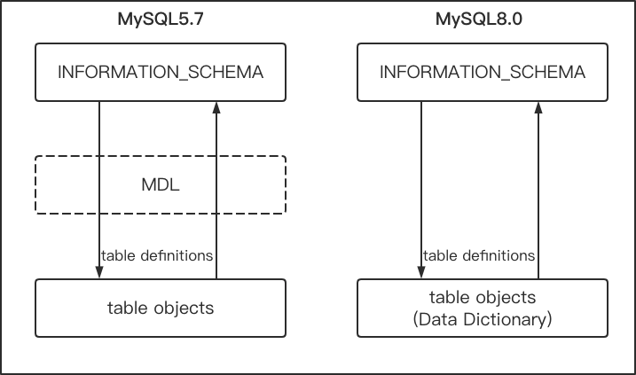
I_S兼容性（锁）
Notes:
5.7中对于is的操作可能需要获取mdl lock（SH锁）来开表填充is临时表字段
可能会出现某些is操作被X锁阻塞
8.0中所有的is查询数据都是直接从DD中的innodb表直接获取，不涉及mdl lock，可以快耍
例外是information_schema_stats=latest
https://dev.mysql.com/worklog/task/?id=6599
疑问：mysql 8使用视图后，对is的query会不会收到隔离级别的限制而导致行为与5.7不一致
答：这里做了non-locking处理，表象与和5.7保持一致
https://dev.mysql.com/worklog/task/?id=7907

Slide 40
统一数据字典维护API
易维护
可方便的对视图变更，增加新需求
提供了一种可能性，让引擎层不再需要自己维护一份字典信息
为插件提供API来扩展I_S和P_S
Notes:
所有的元数据现在都是通过统一的API访问
字典提供让其他引擎进行存储/修改内容的API（blob，key-value pairs）
增加新的虚拟表和视图
为插件提供api存储dd
8.0的DD会被三类组件使用，1. server层，普通的sql执行 2，内部的其他存储引擎 3，插件或其他第三方引擎

Slide 41
六，使用MySQL8.0的Data Dictionary带来了哪些变化？
使用SDI完成数据迁移
使用InnoDB表后的redo，undo成本
Data Dictionary升级

Slide 42
使用SDI完成数据迁移
MySQL 5.7数据迁移
MyISAM表
flush tables ... with read lock
cp .frm & .MYD .MYI

Slide 43
使用SDI完成数据迁移
MySQL 8.0数据迁移
MyISAM表
flush tables ... with read lock
cp .sdi & .MYD .MYI
import table from ...sdi
限制：MySQL server版本相同（import时读取sdi检测）
Notes:
这里我们先揭晓结果，虽然没有了frm文件，8.0仍然可以使用原有的方法
import语句会从sdi中读取元数据，导入数据
如果sdi损坏了，也可以通过工具将sdi解析成json，然后人工编辑修复
myisam sdi？

Slide 44
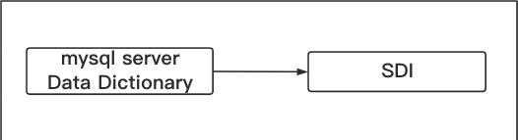
SDI：serialized dictionary information
内容：
data dictionary 序列化信息
目标：
数据迁移，恢复
数据冗余，备份
MyISAM实现：
单独sdi文件（默认实现）
InnoDB实现：
位于InnoDB表空间
引擎层可重写实现
解析工具（idb2sdi）
Notes:
数据流向

Slide 45
SDI解析工具idb2sdi
[root@udp opt]# /opt/mysql/base/8.0.15/bin/ibd2sdi /opt/mysql/data/3381/u1/t1.ibd
["ibd2sdi"
,
{
"type": 1,
"id": 353,
"object":
{
"mysqld_version_id": 80021,
"dd_version": 80021,
"sdi_version": 80019,
"dd_object_type": "Table",
"dd_object": {
"name": "t1",
"mysql_version_id": 80021,
"created": 20201014052821,
"last_altered": 20201014052821,
"hidden": 1,
"options": "
"columns": [
{
"name": "a",
"type": 4,
...
Notes:
这个工具是mysql工具集中自带的，可以离线使用也可以在线使用，在线使用会有小概率情况下无法读取最新数据，这个我们后面会解释
这里使用了skip-data选项忽略了具体的表定义数据（过长），包括列定义，索引，版本号，还有表空间信息等等，比原来的frm更加丰富
完全可以通过sdi解析出来的信息重建表
这里展示出来的type和id是具体数据的索引，也就是主键，代表一个dd object，插件可以自定义一个object type
type表示类型，table或者是tablespace
id表示sdi table id，这个id不是tablespace id，是mysql根据tablespace id生成的一个sdi table id

Slide 46
SDI TABLE
redo日志
undo日志
rollback支持
update增量更新
与Data Dictionary一致
即使ibd文件损坏，sdi仍能被读取
type
id
compressed_len
uncompressed_len
data
Notes:
sdi有索引有列，就像是一张普通的表，有B树组织的主键，没有二级索引，有5列。。。
也有undo/redo日志，会redo记录所有页的变更，在开始之前写undo，所以可以支持rollback和mvcc
为了解析工具读取方便，sdi的页会尽快刷盘，但是在没有刷盘期间，工具可能会读到旧数据，在线建议使用is
在create table时会填充sdi表中各个列的字段
在alert table时会更新对应的字段，如果是共享表空间，只变更其中一个表时不需要全量更新，实际上就是一个update操作
对于sdi表的变更和Data Dictionary(全局数据字典)的变更是在一个事务中的，当然内部可能有多个mini transation
所以说即使idb文件损坏，我们还是有可能能从文件中解析出sdi，mysql曾经还试图在一个ibd文件中存2份sdi，都被损坏概率更低，最终没有实现，即使2份也可能都损坏

Slide 47
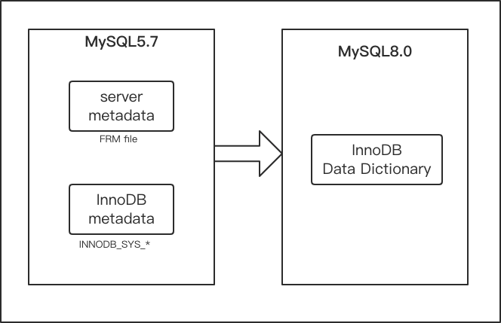
Data Dictionary升级
Databases
Tablespaces
System tables
User tables
Views
Triggers
Stored procedures
Stored Functions
Events
Notes:
1. 寻找数据目录
2. 执行检查（旧数据类型、表名重复）
3. 创建DD tables （转化innodb字典表）
4. 升级mysql.plugin表
5. 初始化插件和se
6. 找目录，插入schema table（非innodb表创建sdi文件），找目录frm文件，插入tables/tablespace表，创建view
7. 找.trg .trn文件，创建tigger
8. 扫描event表，创建events
9. 扫描proc表，创建routines
10.任何一步失败，删除dd表
旧的元数据会被移至backup_metadata_57

Slide 48
大纲
一，什么是 MySQL Data Dictionary?
二，8.0之前是什么样的？
三，8.0之前有什么问题吗？
四，8.0是什么样的？
五，使用8.0之后解决了哪些问题？
六，使用8.0之后带来了哪些变化？

